Slide 1
JAPONSKA
November 十一月

Slide 2
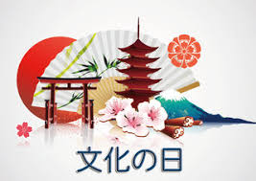
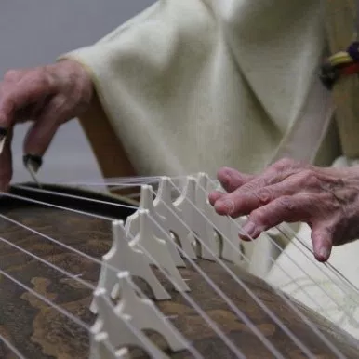
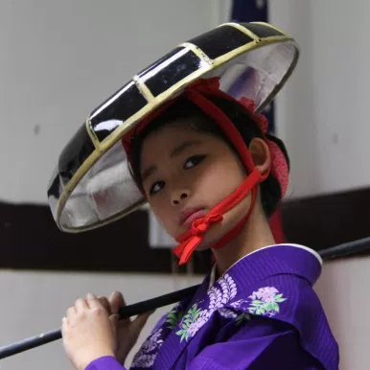
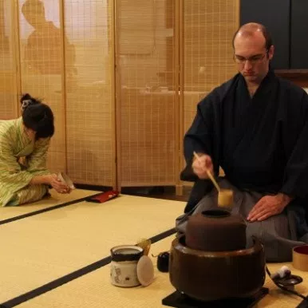
Bunka no hi – Dan kulture
3. 11. 1946 – razglasitev nove japonske ustave
Različni festivali za širjenje umetnosti
Podelitev nagrad na področju kulture in znanosti

Slide 3
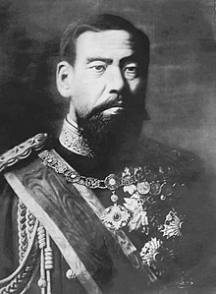
Festival svetišča Meiji
Tokyo, 1. – 3. november
Počastitev rojstnega dne cesarja Meijija (1852 – 1912)

Slide 4
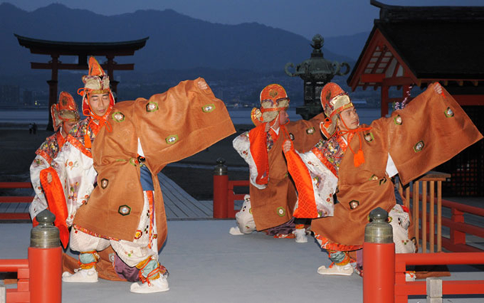
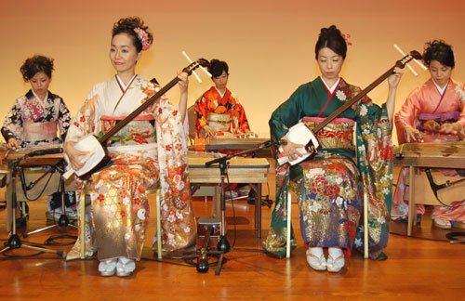
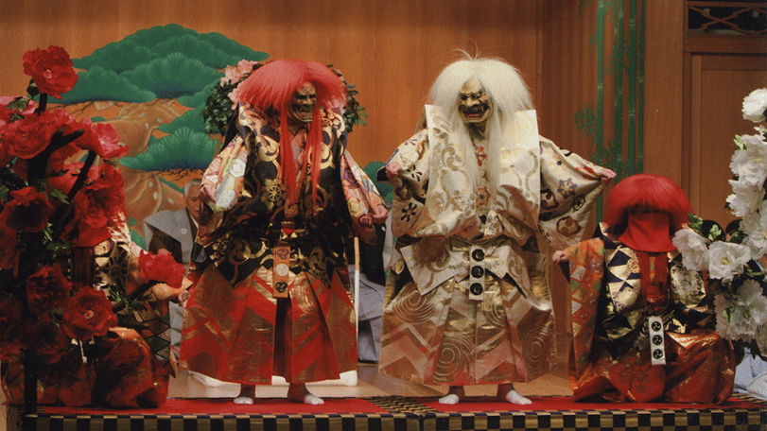
Ples bugaku,
gledališče nō,
tradicionalna glasba hogaku

Slide 5
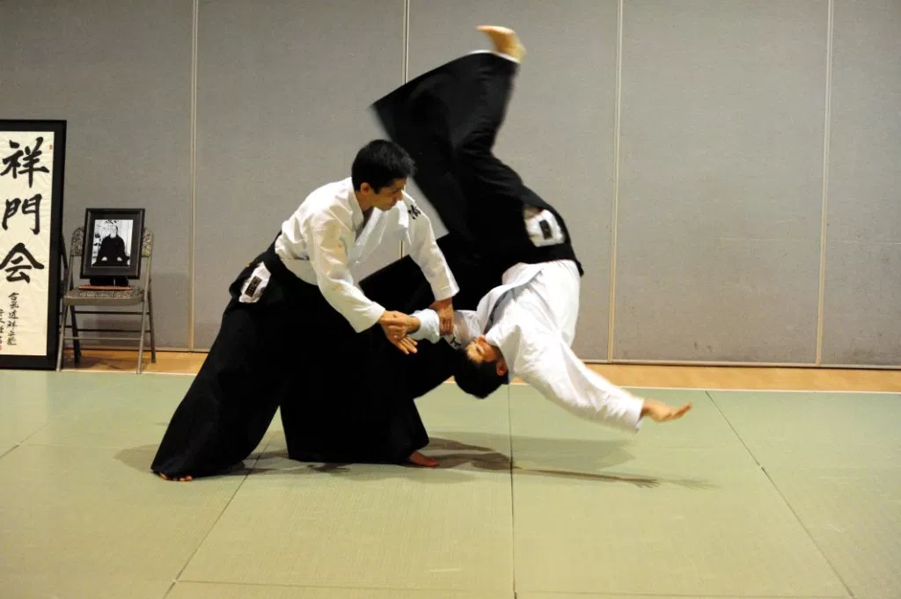
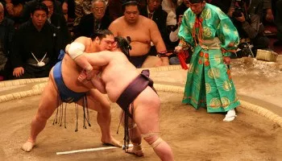
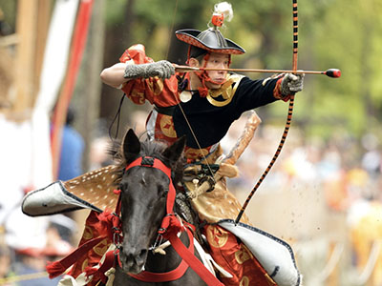
borilne veščine:
    aikido,
    sumo,
    lokostrelstvo na konjih – yabusame…

Slide 6
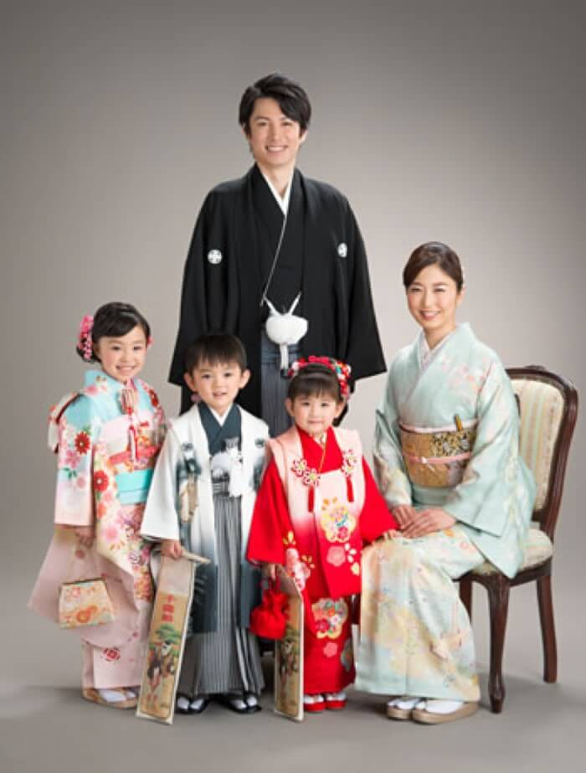
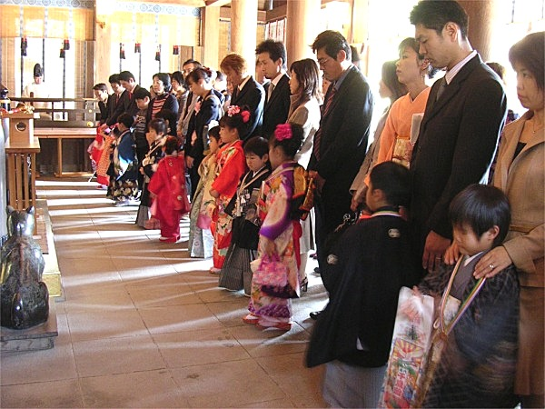
Shichi – go – san 七五三 (7-5-3)
15. november
Deklice: 3 in 7 let, dečki: 3 in 5 let
Tradicionalno: otroci so prvič oblekli tradicionalne hlače hakama (5-letni dečki), zavezali svoj prvi pas obi (7-letne deklice) in si pustili rasti dolge lase (3-letne deklice in dečki)
Danes – večina otrok prejme svoj prvi kimono, obiščejo šintoistično svetišče, dobijo sladkarijo chitose ame (tisoč let star bonbon) – za dolgo zdravo življenje.

Slide 7
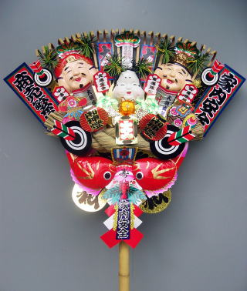
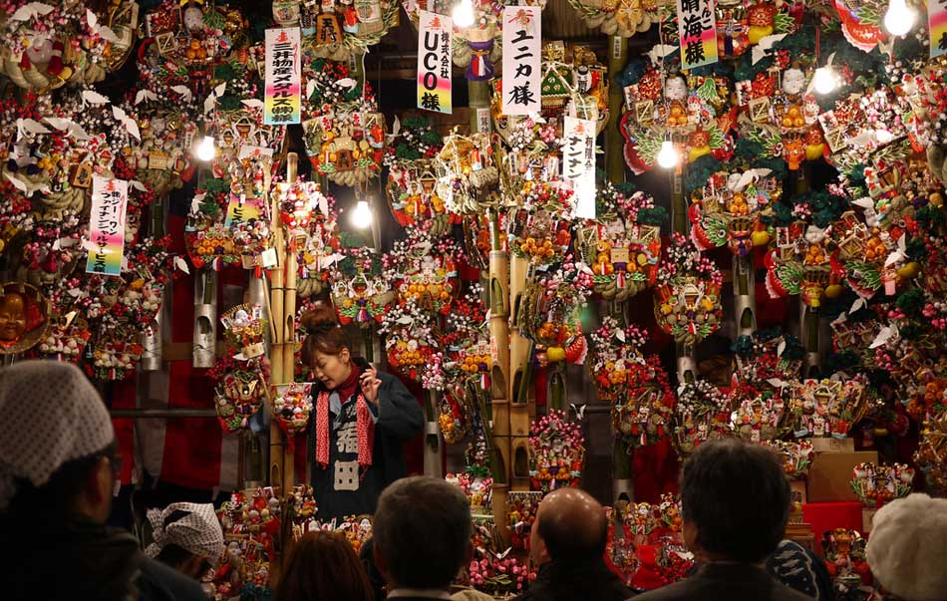
Sejem Tori no ichi ob dnevih petelina (tori)
Vsakih 12 dni v novembru
Prodajajo kumade (okrašene grabljice iz bambusovega lesa) za blagostanje in srečo

